Slide 1
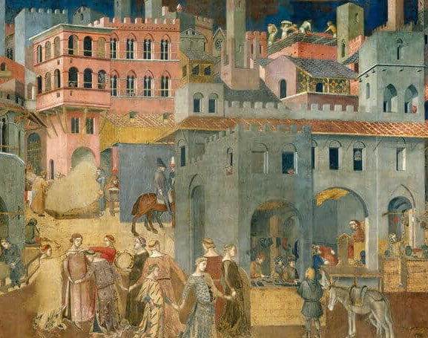
Titolo della ricerca

Slide 2
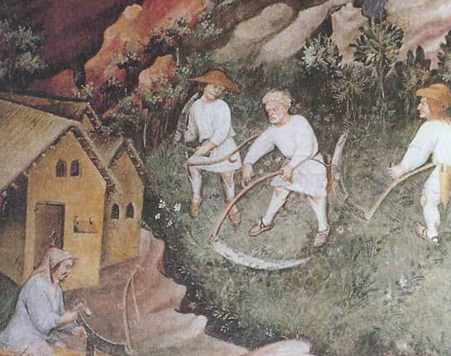
Dall’economia curtense al feudalesimo
Caduta dell'Impero Romano (476 d.C)
Invasioni barbariche
Crisi economica
Ruralizzazione della società: villa o curtis
Feudalesimo e vassallaggio
Immunitas

Slide 3
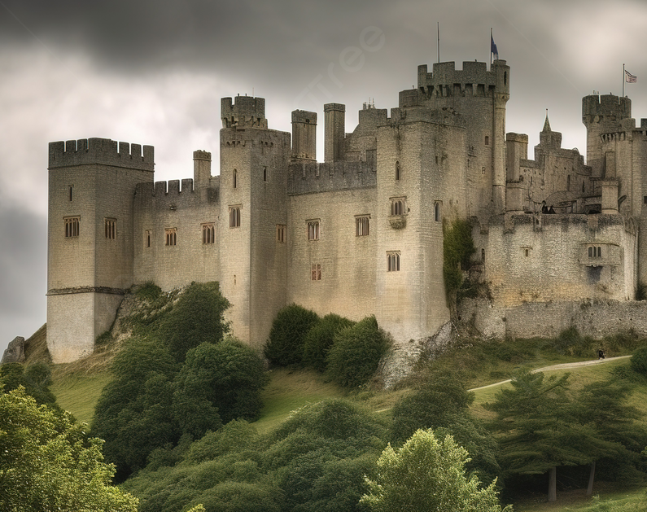
L’incastellamento
IX-X secolo: fenomeno di costruzione di castelli e fortificazioni
Causa: Invasioni da parte di Ungari, Normanni, Saraceni
Debolezza del potere imperiale->autonomia dei feudatari

Slide 4
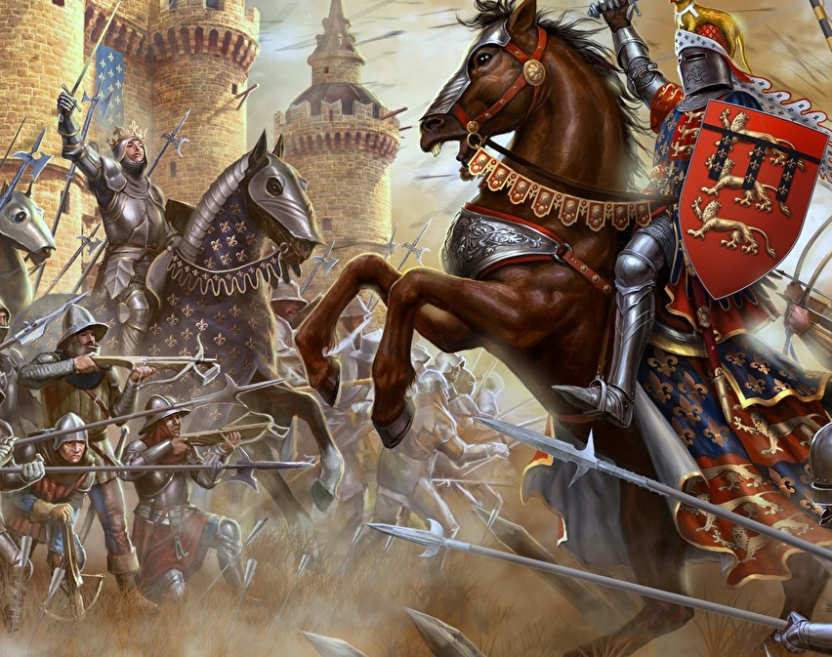
Una civiltà cavalleresca
Origini germaniche: arimanni ("portatori di armi"), che costituivano la classe dominante dei combattenti.
Cavalieri come combattenti specializzati
Cambiamenti nell'XI secolo:
La cavalleria assume un ruolo più organizzato con l'inizio del cerimoniale dell'investitura.

Slide 5
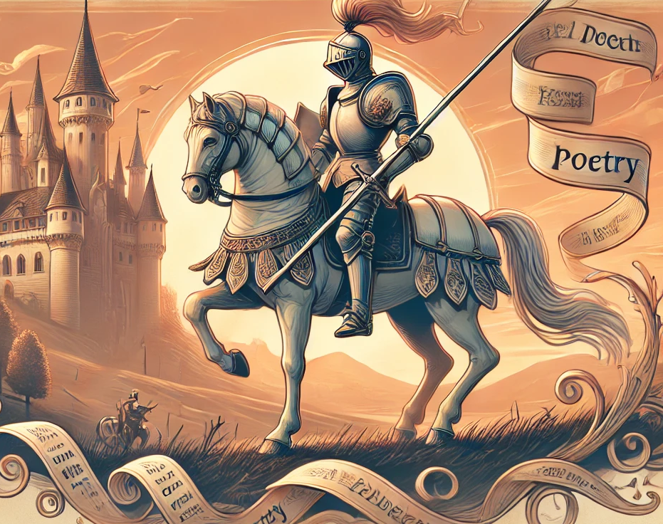
La poesia e l’epica cavalleresca
Poesia Trobadorica:
  Derivata dalla Provenza, la poesia d'amore trobadorica esprimeva sentimenti e ideali legati all'amore cortese.
Epica cavalleresca:
  Ciclo carolingio
  Ciclo bretone

Slide 6
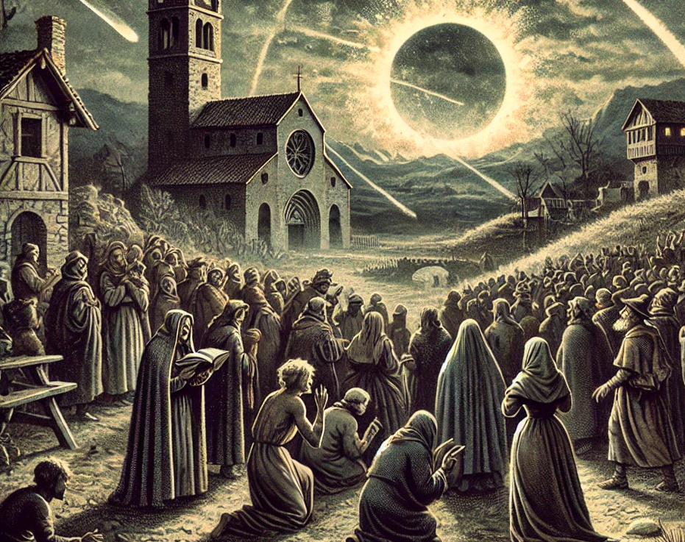
La grande paura dell’anno Mille
X secolo si diffuse la convinzione che l'anno Mille avrebbe segnato la fine del mondo
  Religiosità diffusa
XI: Rinascita:
    Aumento della popolazione
    Espansione agricola
    Tecnologie agricole

Slide 7
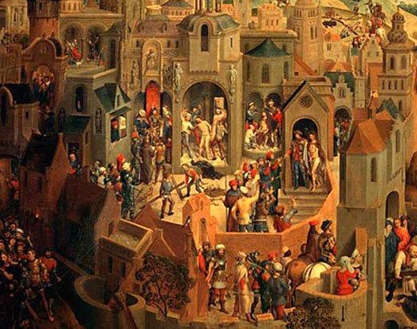
Sviluppo demografico e rivoluzione agricola
Boom agricolo
Nuove colonizzazioni: Nei Paesi Bassi, vennero prosciugate le zone costiere per creare nuove terre coltivabili.
In Germania orientale: vi fu una migrazione di contadini per dissodare nuove terre e colonizzarle, estendendo così la produzione agricola.
Rotazione triennale / Innovazione tecnologica

Slide 8
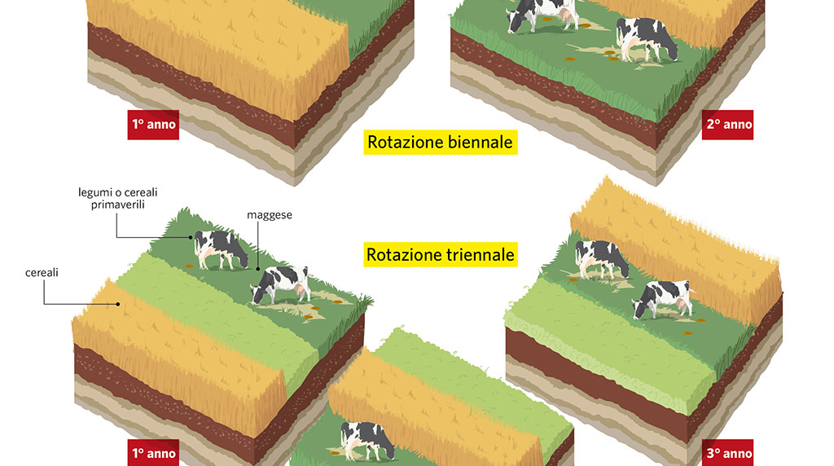
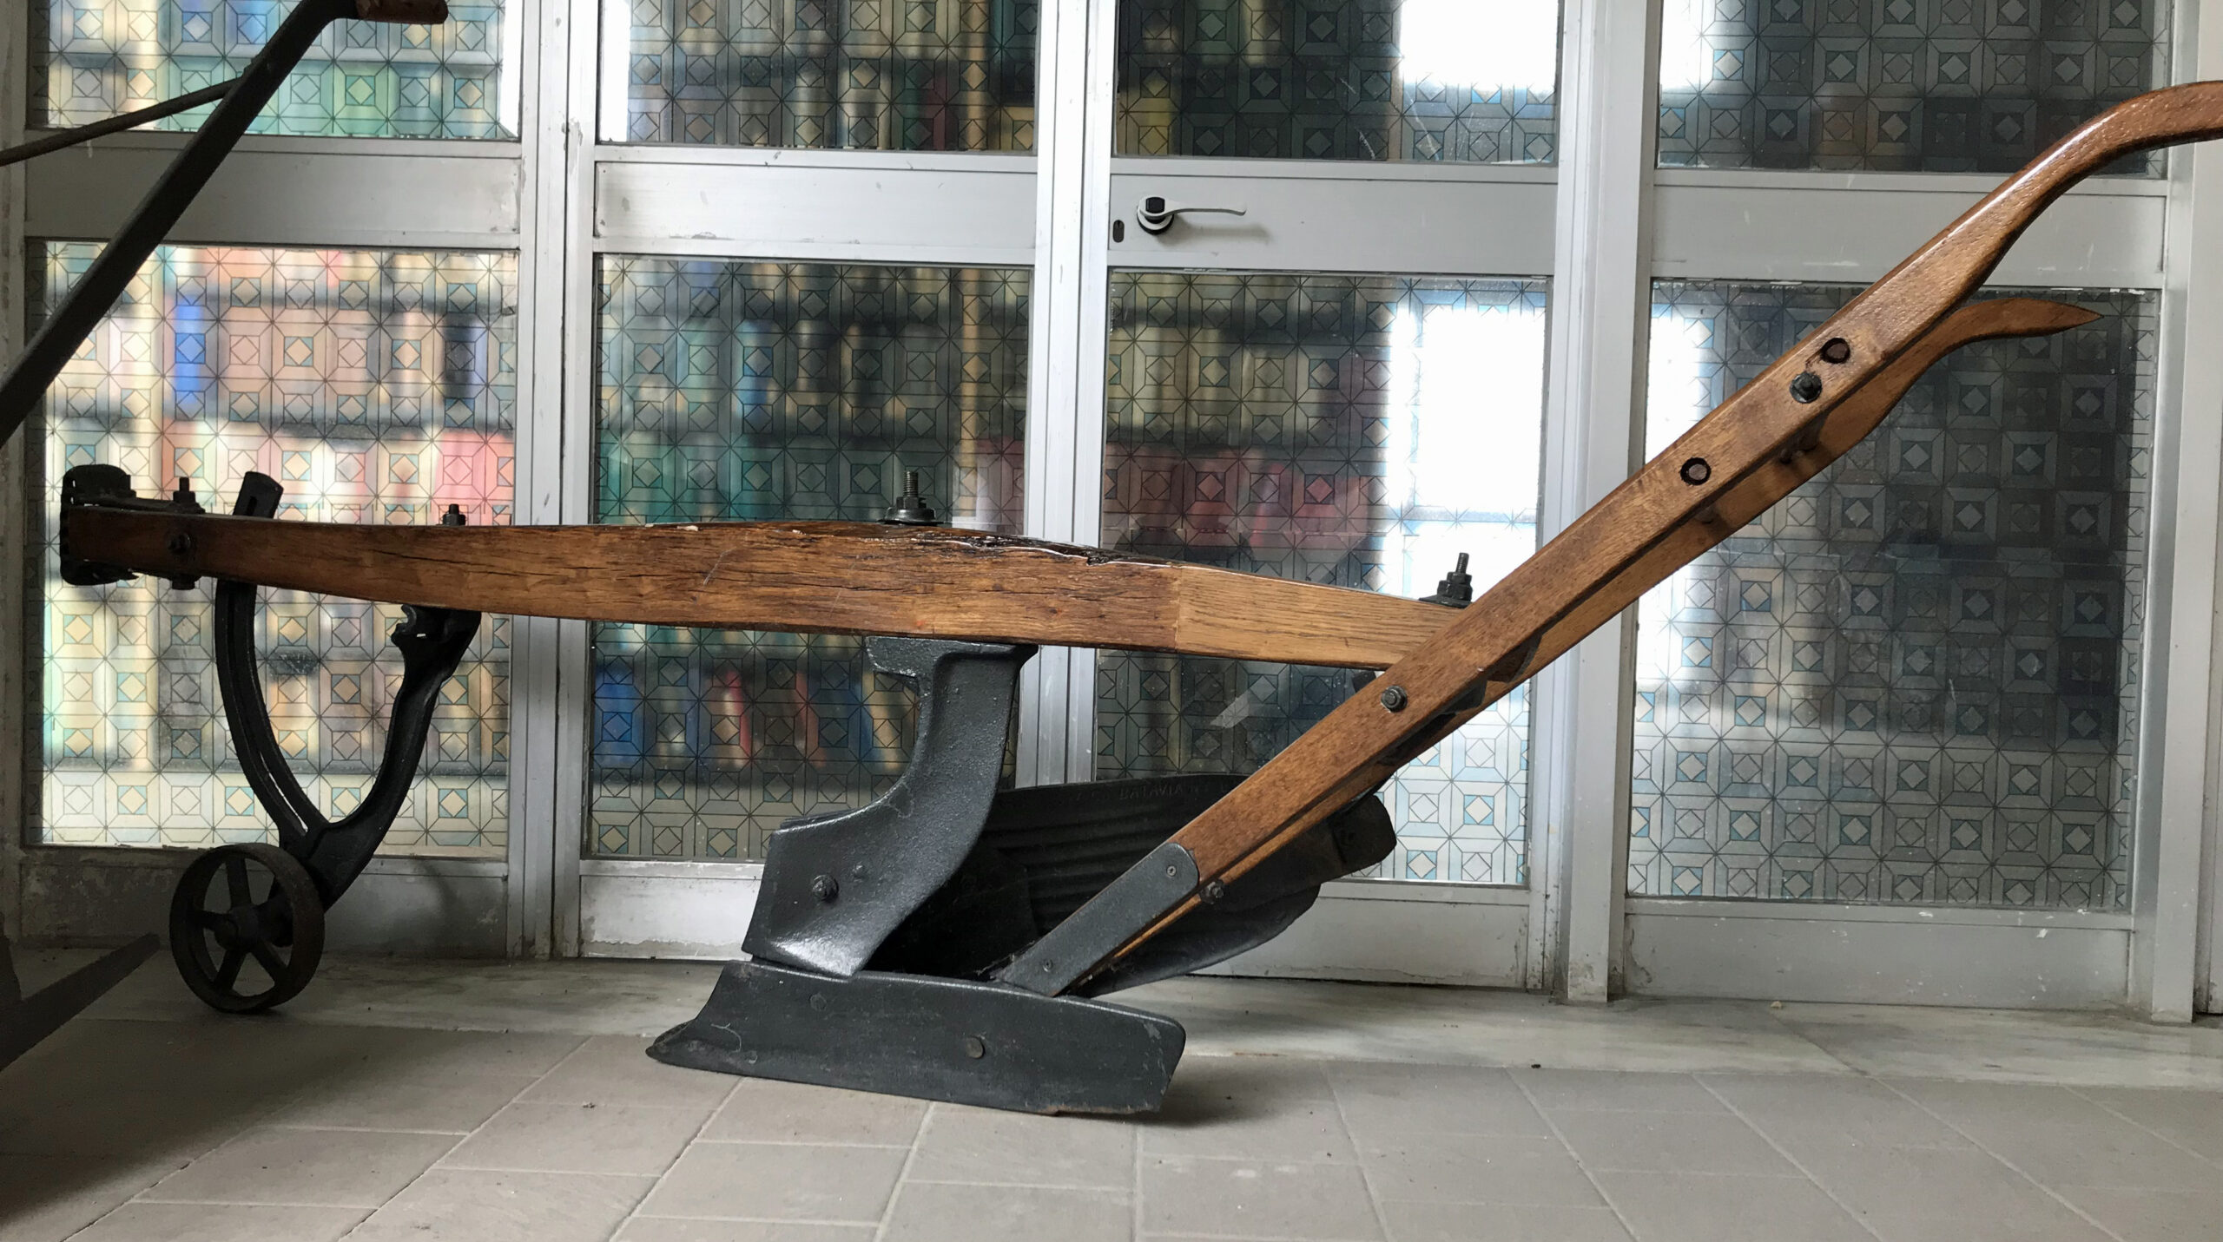
Rotazione triennale
Innovazione tecnologica

Slide 9
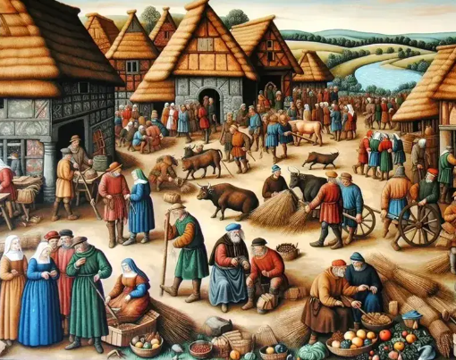
Conseguenze sociali ed economiche
L'aumento della produzione agricola supportò la crescita della popolazione.
La disponibilità di cibo favorì la nascita di mercati e centri urbani, come Bruges e Dunkerque nei Paesi Bassi.
Migrazione interna: molti contadini europei si trasferirono verso nuove aree, dove si stabilirono nuovi villaggi e città.
Nuove strutture sociali:
Il progresso agricolo rafforzò il potere dei signori locali, che offrivano ai contadini terre da coltivare in cambio di lavoro o affitto.

Slide 10
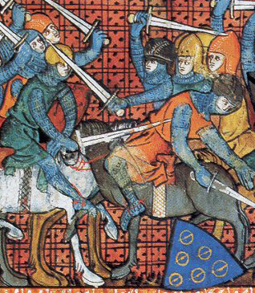
I normanni alla conquista del mezzogiorno
All’inizio del XI secolo,in Italia centro-settentrionale si stavano affermando i comuni,al sud sorgeva il regno dei normanni,popolo proveniente dalla Normandia(Francia)che si stabilì in Italia, attirato dalla possibilità di acquisire terre e ricchezze.
Quando questi guerrieri normanni giunsero nel meridione,cercarono di prendere il controllo servendo i loro servigi militari in cambio di possedimenti.
Fattori che favorirono la conquista:
Debolezza dei regni preesistenti: Bizantini(Ducati di Napoli,Gaeta,Sorrento,Amalfi,Puglia,Basilicata e Calabria), Longobardi(Tutta la campania e principalmente le zone di Benevento,Salerno e Capua) e Arabi(Sicilia) erano indeboliti da conflitti interni e da continue lotte per il potere.
Abilità militari dei Normanni: Erano guerrieri esperti, disciplinati e dotati di una cavalleria pesante molto efficace.
Fattori geografici: Il Mezzogiorno, con i suoi porti e le sue fertili pianure, offriva notevoli vantaggi strategici ed economici.

Slide 11
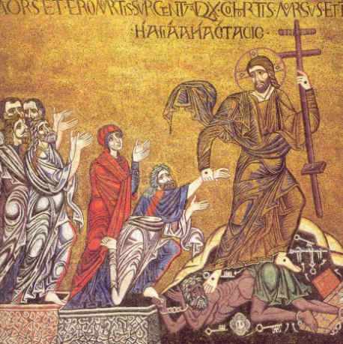
L'Alleanza tra Chiesa e Normanni
La chiesa, ebbe come interesse che non si formasse un regno unificato ai confini meridionali. Essa,preoccupata dell’espansione normanna tentò di fermarla con le armi,ma non riuscendoci cercò di stabilire degli accordi privilegiati così da risultare utile il sostegno dei normanni in caso di bisogno contro il potere imperiale.

Slide 12
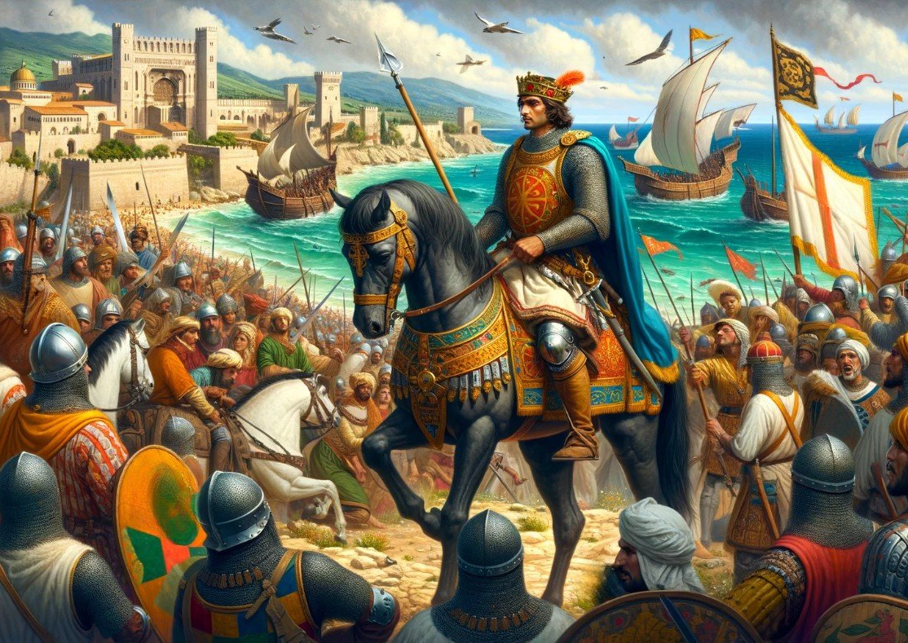
La Nascita di un Unico Regno Meridionale
Nel 1059 il papa Niccolò II firmò un’accordo con i Normanni Riccardo di Aversa e Roberto il Guiscardo, che ottenne il titolo di duca di Calabria,Puglia e Sicilia che però era ancora in mano agli arabi. Il dominio dei normanni sul meridione venne accettato dal papa ma in cambio essi dovevano prestare servizio militare per la chiesa. Nel 1077 Roberto il Guiscardo riunificò il meridione, ma già dal 1060, il fratello Ruggero I iniziò la conquista della Sicilia,avvenuta nel 1091. Con l’incoronazione di Ruggero II di Sicilia,tutto il meridione venne unificato in un unico regno nel 1130.

Slide 13
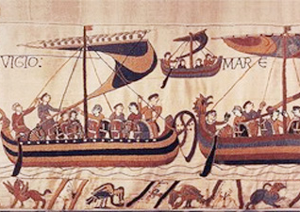
L'Amministrazione dello Stato Normanno
L'organizzazione dello Stato normanno fu caratterizzata da una serie di elementi innovativi come caratteri feudali che furono il fondamento dell'organizzazione sociale e politica del regno per un forte controllo centrale,una classe dirigente di funzionari cosmopoliti(arabi,bizantini,locali) che governarono abilmente la regione e furono specializzati nella gestione delle finanze, della giustizia e dell'amministrazione ,il controllo della Chiesa locale sul modello arabo-bizantino.

Slide 14
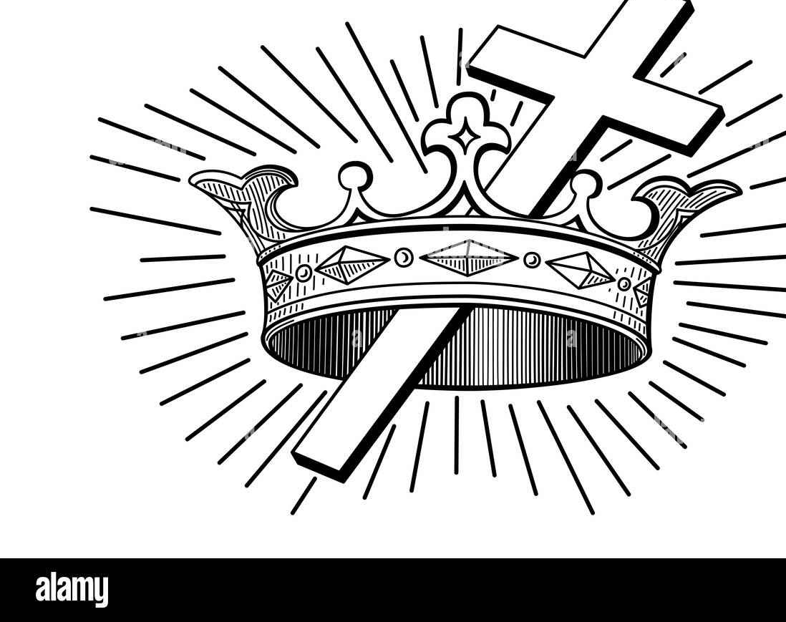
Il Sacro Romano Impero e la Chiesa tra il IX e l'XI secolo
Caratteristiche Importanti:
I cambiamenti dell'impero
La riforma ecclesiastica
I primi constrasti tra la chiesa e l'impero

Slide 15
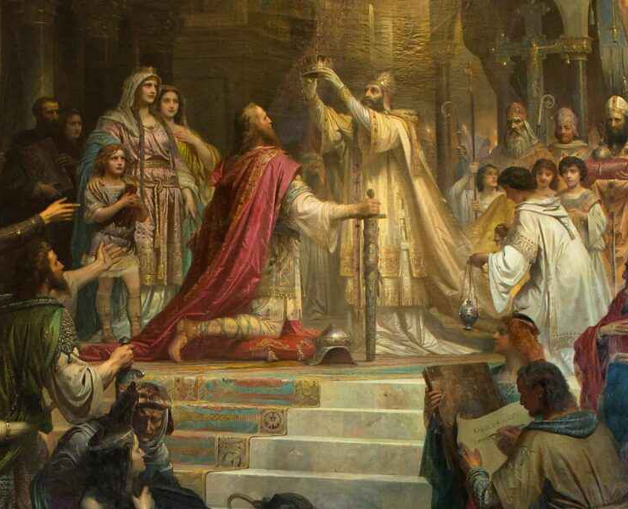
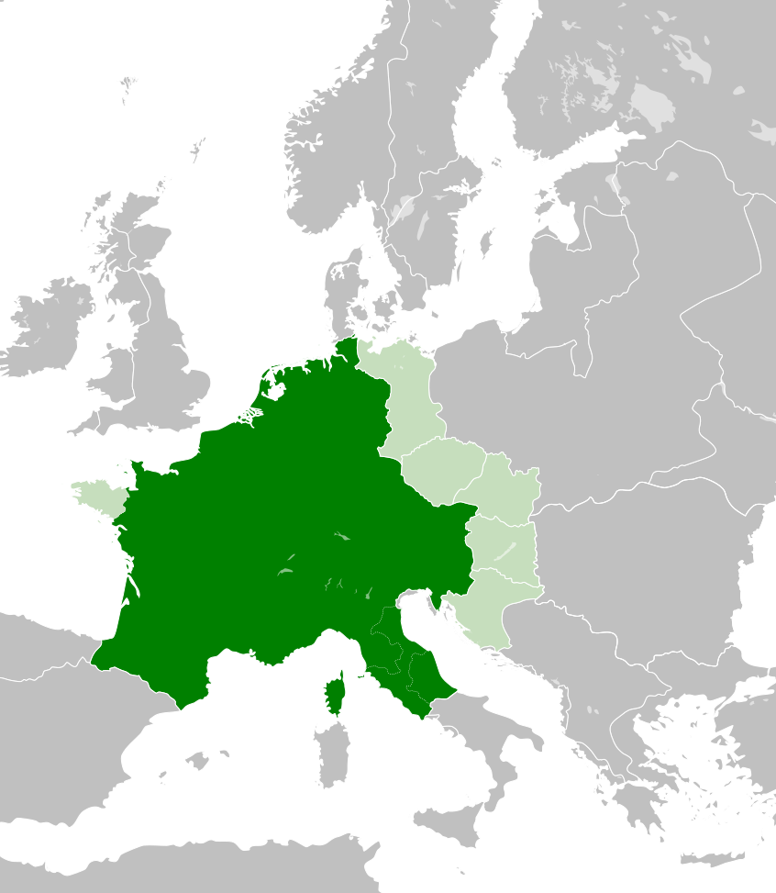
L'impero Carolingio
Carlo Magno Incoronato nel 800 da papa Leone III
Esercitare potere temporale
Romano-Cattolico
Guida del Sacro Romano Impero
Religione: strumento di stabilità e unificazione

Slide 16
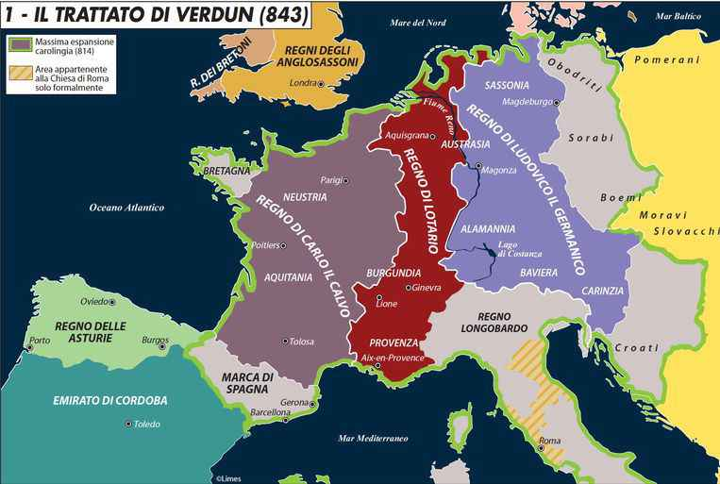
Divisione dell'impero
Guerra civile
Trattato di Verdun
Disgregazione dell'unità territoriale

Slide 17
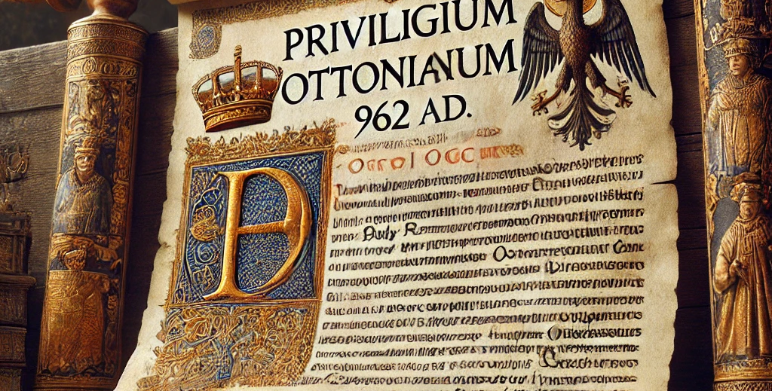
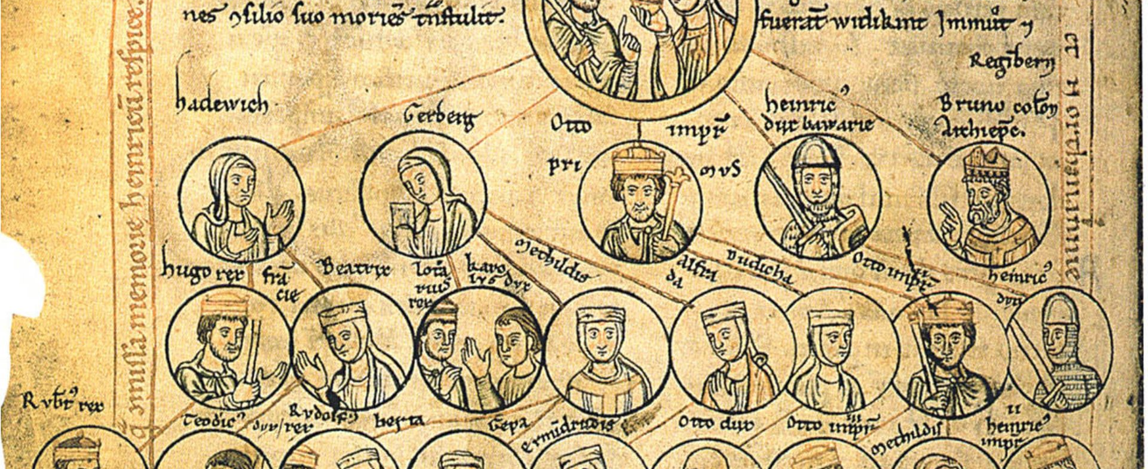
La Dinastia Ottoniana
Ottone I
L'impero rinacque in Germania
Stabilizzazione del dominio Tedesco
Battaglia di Lechfeld
Privilegium Othonis
Vescovi-Conti
Autorità imperiale

Slide 18
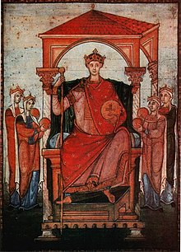
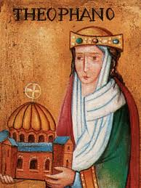
La Dinastia Ottoniana
Ottone II
Incoronato da Ottone I nel 967
Sconfitta a Bari nel tentativo di imporre la sua autorità
Martimonio con la principessa Teofane
Morte precoce

Slide 19
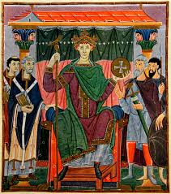
La Dinastia Ottoniana
Ottone III
Sotto tutela della madre Teofane, della nonna, e sotto l'influsso spirtuale e culturale di Gerberto d'Aurillac
Dedicò alla realizzazione di un impero unito e cristiano
Residenza a Roma
Collaborazione e piena sintonia spirtuale con Silvestro II
Morte precoce

Slide 20
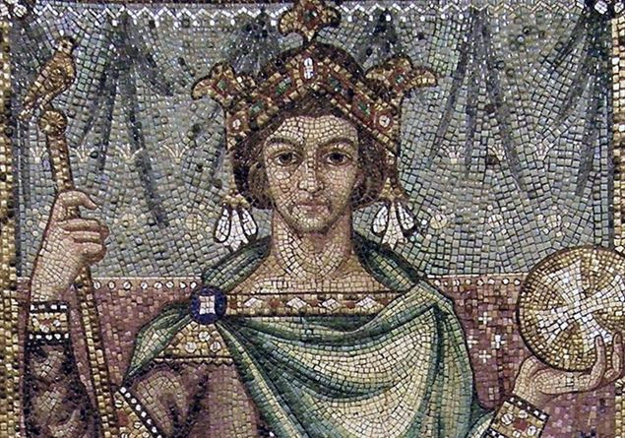
La Dinsastia Ottoniana
Enrico II il santo
Compito di ristabilire l'impero
Discesa in Italia (1004)
Partecipazione nel Concilio di Pavia con Benedetto VIII

Slide 21
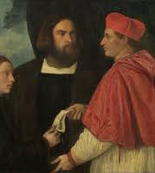
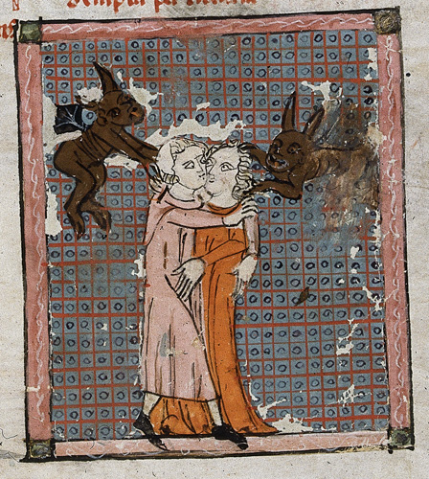
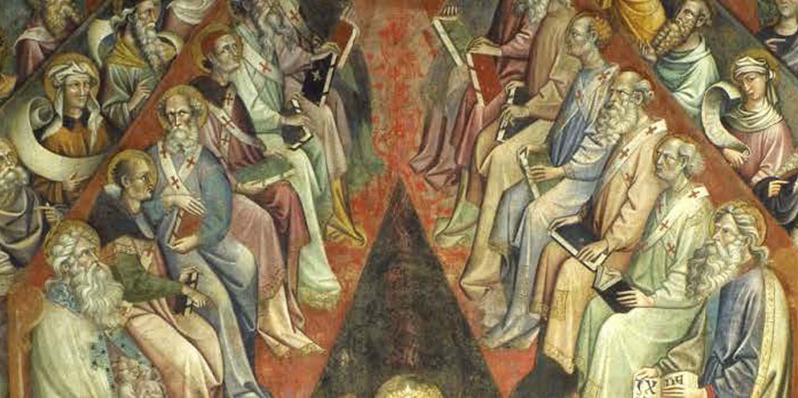
Il concilio di Pavia (1022), Riforma Ecclesiastica
Combattare Corruzione, ritronare alla morigeratezza delle origini
Creazione di sette canoni contro la clerogamia e il concubaggio
Movimento pauperistico
Lotta contro il nicolaismo e la simonia

Slide 22
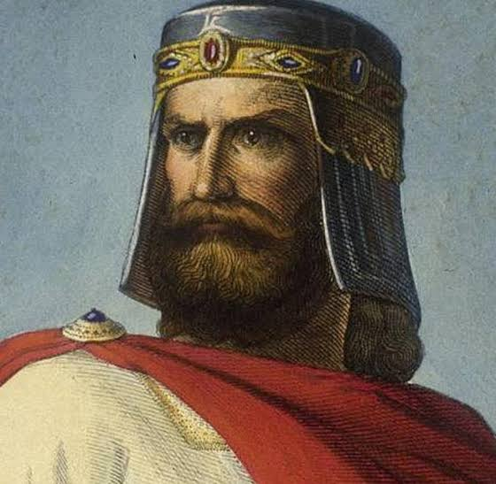
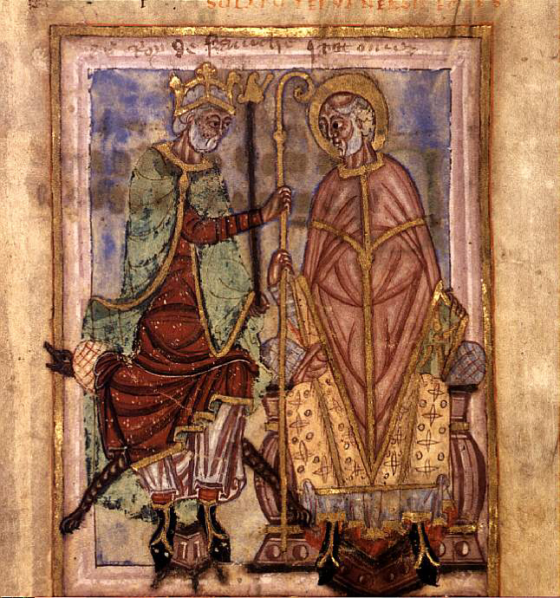
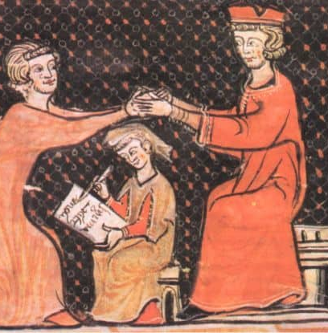
La Casata di Franconia, e i Primi Contrasti fra Papato e Impero
Corrado II
intervenire spesso in Italia
Ridimensionamento del potere vescovile
Constitutio de feudis, stabiliva l'ereditarietà dei feudi minori

Slide 23
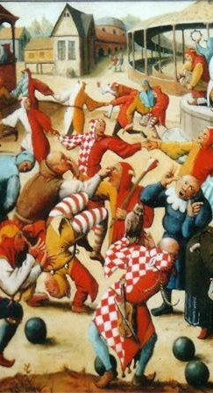
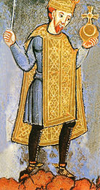
La Casata di Franconia, e i Primi Contrasti fra Papato e Impero
Enrico III
Incoraggiamento della riforma ecclesiastica quando la chiesa era debole
Deposizione di tre papi e nominazione personale di quattro pontefici successivi
Riportare ordine nella chiesa Romana

Slide 25
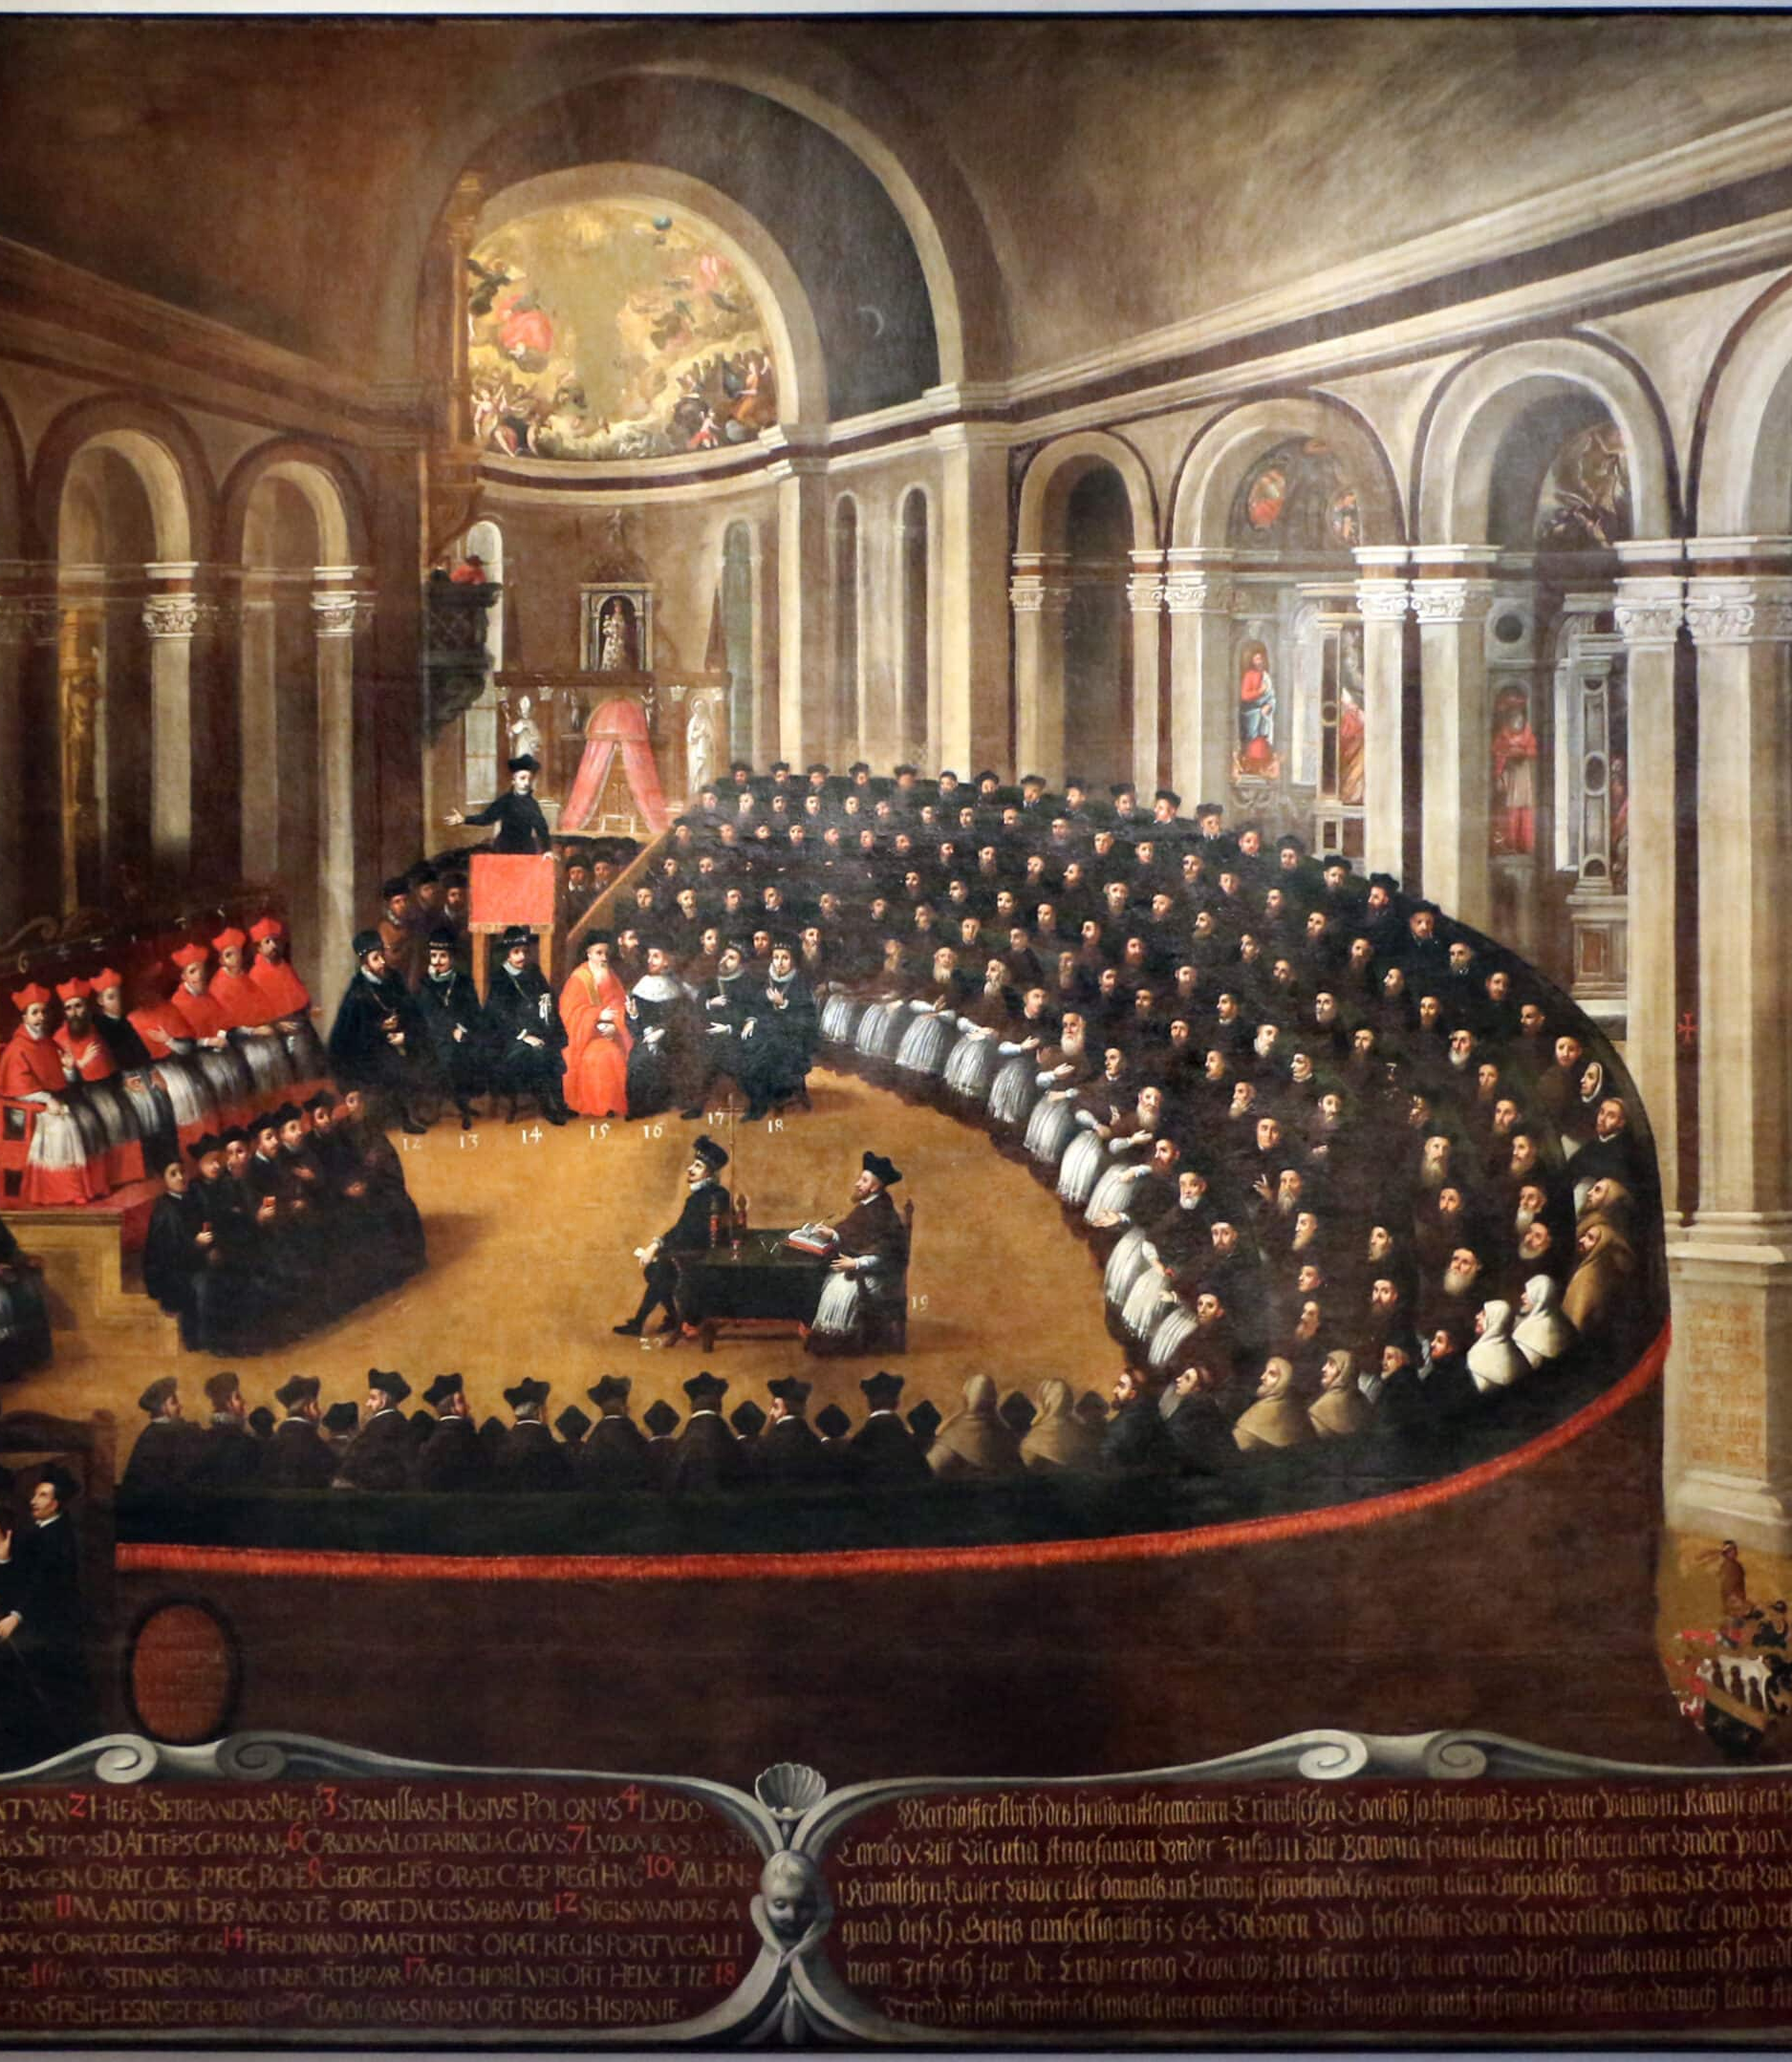
Il concilio lateranense
1059 divenne imperatore Enrico iv
nello stesso anno venne nominato papa Niccolò II
Il papa convocò il Concilio lateranense in cui decretò che l’elezione del papa fosse riservata solamente al collegio cardinalizio escludendo lintervento dei nobili
Dopo questo patto il papa sancì accordi con i normanni per difendersi dall’imperatore

Slide 26
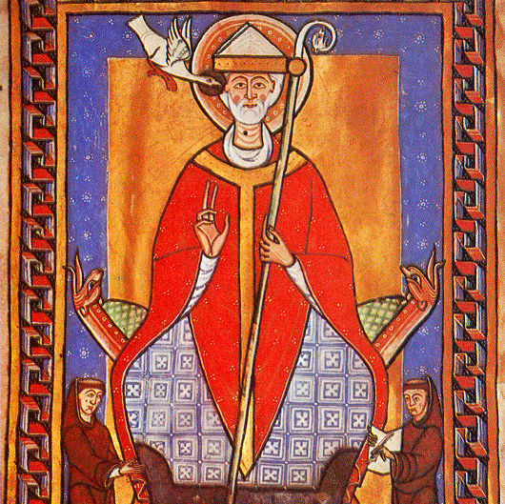
L’inizio della lotta
1073 divenne papa Gregorio VIII che si mosse secondo alcune direttive che contestavano l'autorità imperiale
1075 Il papa emanò un decreto in cui proibiva ai laici di attribuire benefici ai vescovi e così iniziò la lotta per le investiture
Il problema principale riguardava i vescovi conti

Slide 27
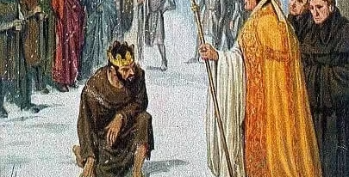
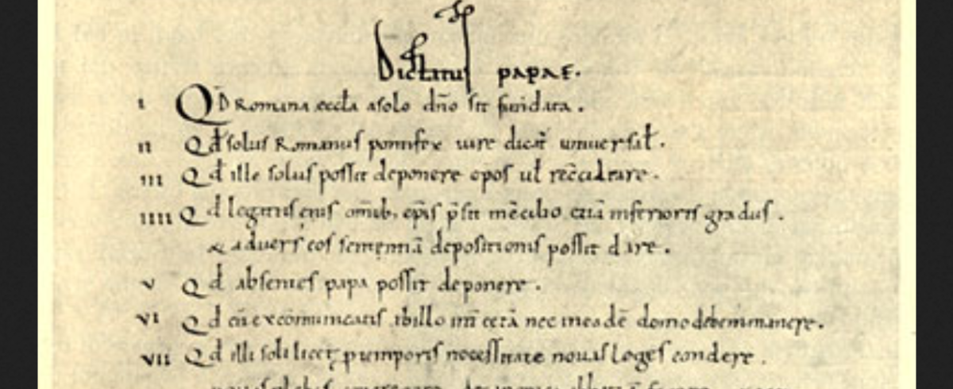
Il Dictatus Papae e il concilio a Worms
1075 il papa scomunicò l’imperatore e emanò il dictatus papae ovvero un insieme di tesi nel quale veniva ridimensionato il potere dell’imperatore
1076 Concilio a Worms in cui giudica decaduto il papa
1077 l’imperatore chiese perdono al papa il quale lo lasciò sotto la neve a Canossa per tre giorni

Slide 28
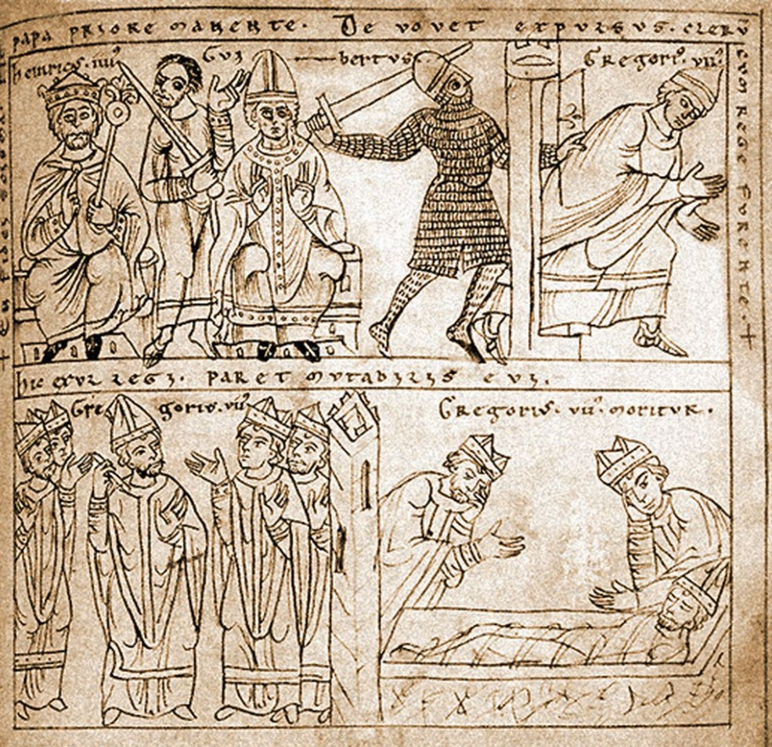
Fine del conflitto
L’imperatore dopo aver ottenuto il perdono venne nuovamente scomunicato
1081 scende in Italia per attaccare i sostenitori del papa e nominò un nuovo papa
1084 venne incoronato dal suo papa Clemente III
1089 Urbano II venne nominato papa e attuò una politica cauta

Slide 29
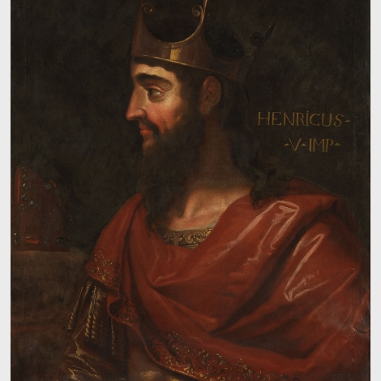
Enrico V
Nel 1104 sale al trono Enrico V
si oppose alle scelte di papa Urbano II e riaprì la lotta per le investiture con papa Pasquale II

Slide 30
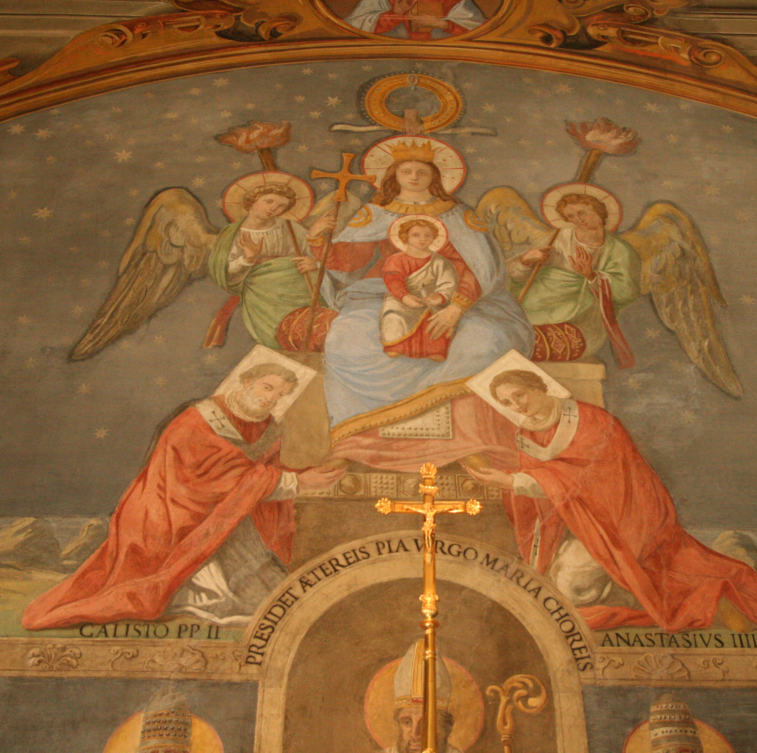
Concordato di Worms
1111 si giunse a un compromesso a Sutri tra papa e imperatore
1112 Firma del concordato di Worms tra Callisto II e Enrico V
1139 secondo Concilio lateranense in cui si stabilì a chi spettava l’elezione dei vescovi

Slide 32
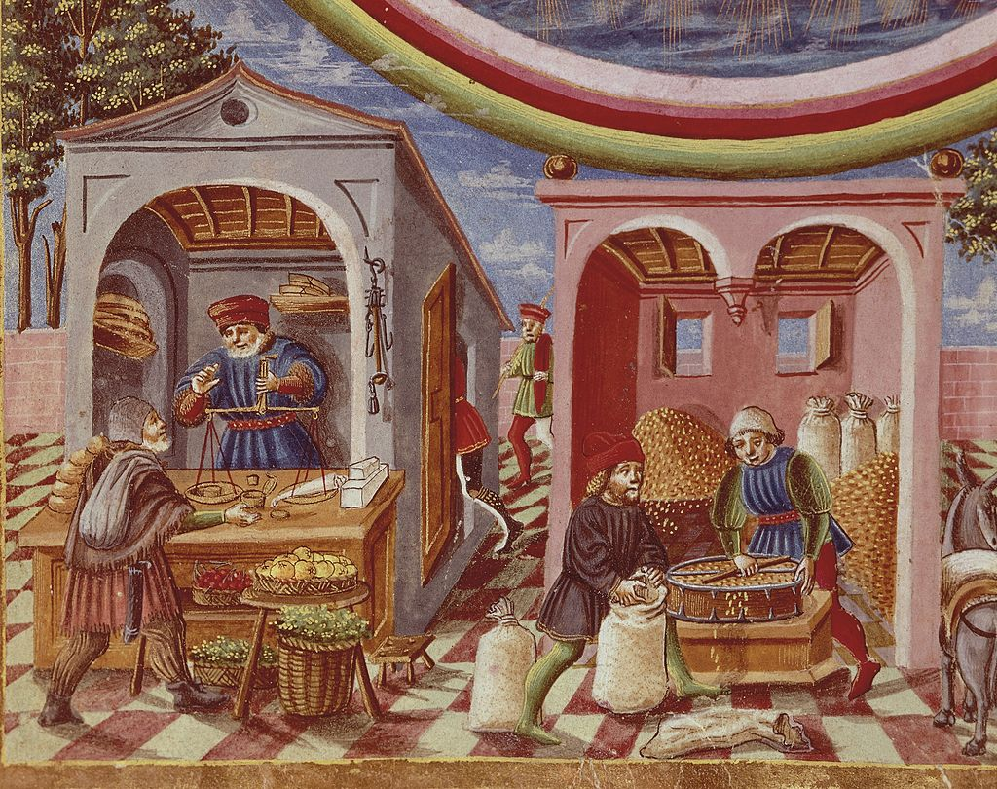
L’origine dei comuni
-alla fine del XI secolo nasce il comune
- associazione tra capifamiglia
differenza rispetto alle città
  indicava un'istituzione ben precisa

Slide 33
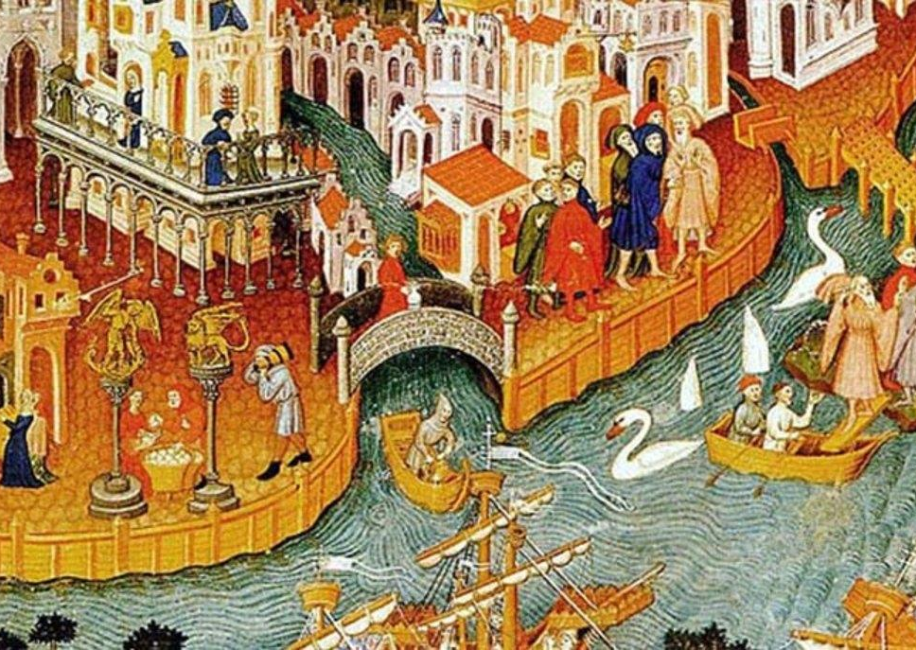
la formazione dei comuni
il comune italiano si differenzia da quello d'Oltralpe;
il fenomeno comunale occupa solo aree marittime e continentali
il comune d’Oltralpe nacque in contrapposizione col feudatario locale
il comune italiano nacque da compromessi tra signori locali e la realtà urbana di riferimento
il rapporto fra comune e mondo feudale
  il sistema feudale non subì contrazioni significative

Slide 34
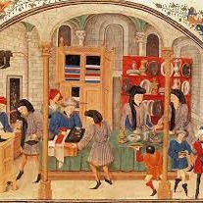
fasi politiche del comune
i comuni italiani godevano di una autonomia totale
divisi in tre fasi:
fase consolare
fase podestarile
fase popolare

Slide 35
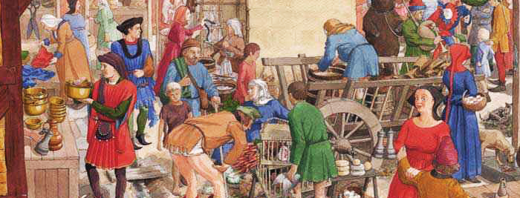
fase consolare
comune affidato ai consoli
classe dirigente in contrasto col popolo

Slide 36
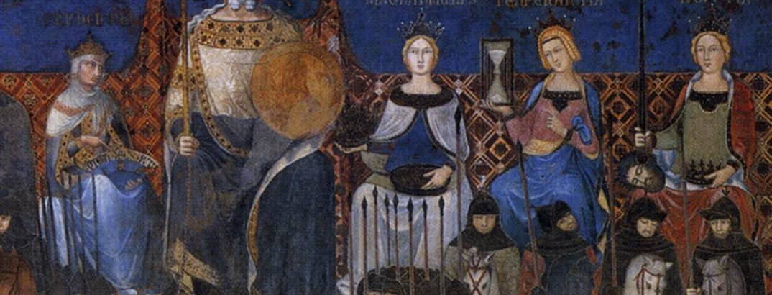
fase podestarile
comune governato dal podestà
borghesia cittadina prevalente porta contrasti sociali

Slide 37
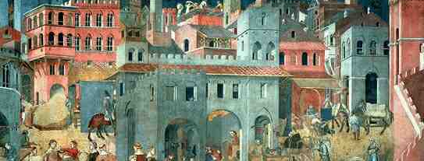
fase popolare
tensioni sociali più forti tra il Popolo
divisione del popolo grasso e quello minute
capitano del popolo

